Slide 1


Universidad Autónoma del Estado de México
Centro Universitario UAEM Valle de Chalco
Seguridad social e impuestos especiales
Número de créditos: 7
Licenciatura en Contaduría
Periodo escolar: 2019B (Agosto 2019 – Enero 2020)
“Prima de riesgos de trabajo”
Material de apoyo visual proyectable
Dra. en A.D. Verónica Loera Suárez
Septiembre 2019

Slide 2
Contenido
Justificación
Guía para su uso
Portada
Concepto de prima de riesgos de trabajo
Sujetos obligados
Declaración anual de prima de riesgos de trabajo
Fundamento legal
Registro de un patrón por primera vez
clasificación de actividades económicas para determinar la prima de riesgo de trabajo
¿Cómo se obtiene la siniestralidad?
Patrones exentos
¿Cómo se calcula la prima de riesgo de trabajo?
Sanciones
Tipos de incapacidad
Requisitos para el pago de incapacidades
Conclusiones
Bibliografía

Slide 3
Justificación
La materia de seguridad social e impuestos especiales es una unidad de aprendizaje obligatoria que tiene la finalidad de aportar al perfil de egreso de los licenciados en contaduría, los conocimientos que les permitan colaborar en la iniciativa privada y cumplir oportunamente con las obligaciones en materia de seguridad social, mismas que se originan con la relación laboral, esto desde el enfoque de la empresa.
El presente material didáctico fue creado para facilitar a los estudiantes la comprensión del tema “Prima de riesgo de trabajo”, su concepto, importancia, fundamento legal, sujetos obligados, así como los beneficios y sanciones en caso de no cumplir con esta obligación.

Slide 4
Se contemplan elementos teóricos así como algunos ejemplos, también se incluye información de los tipos de incapacidades que pueden presentarse y los requisitos para que los trabajadores gocen de los beneficios de acuerdo a la ley del IMSS.
A través de este tema, los estudiantes identificaran la importancia de cumplir oportunamente con las obligaciones ante el IMSS, así como el impacto económico que tiene en la situación financiera de la empresa y la consecución de los objetivos organizacionales.

Slide 5
Guía para su uso
La estructura del material esta diseñada de forma que facilite al estudiante el abordar y comprender el tema.
Se inicia con elementos teóricos, la información se presenta en orden para favorecer la comprensión del tema, se incluye el fundamento legal y algunos ejemplos de los tipos de incapacidades, información importante en el proceso de toma de decisiones de la organización.
Al final se menciona una conclusión breve sobre el tema y las referencias bibliográficas consultadas.

Slide 6

Prima de riesgos de trabajo

Slide 7

¿QUÉ ES LA PRIMA DE RIESGO?
Es una de las cuotas que debe pagar el patrón al Instituto Mexicano del Seguro Social (IMSS) para cubrir la probabilidad de riesgo de cualquier accidente o enfermedad a las que están expuestos sus trabajadores por la actividad que desarrollen.

Slide 8


¿ Quienes están obligados al pago de la prima de riesgos de trabajo?
Todos los patrones que sean personas físicas o morales que tengan trabajadores a su cargo deben calcular su prima de riesgo mediante una revisión anual de su siniestralidad, es decir, la frecuencia o índice de accidentes o enfermedades de trabajo que sus empleados han tenido entre el 1 de enero y 31 de diciembre del periodo que se presenta.

Slide 9


Declaración anual de prima de riesgo de trabajo
Todos los años, durante el mes de febrero los patrones están obligados a revisar su siniestralidad y presentar la “Declaración Anual de la Prima de Riesgo”, para poder determinar si mantienen la misma prima, o si se modifica, tanto positiva como negativamente.
Esta información debe ser presentada ante el Instituto Mexicano del Seguro Social (IMSS) mediante la declaración anual donde se informe el resultado.

Slide 10


Fundamento legal
De conformidad a lo establecido en el artículo 74 de la Ley del Seguro Social (LSS), los patrones registrados ante el Instituto Mexicano del Seguro Social (IMSS) tienen la obligación de revisar anualmente su siniestralidad laboral, para determinar según el reporte de incapacidades, si permanecen en la misma prima del seguro de riesgos de trabajo, se disminuye o aumenta.

Slide 11

¿Qué ocurre cuándo se hace el registro por primera vez de un patrón?
Al registrarse por primera vez o al cambiar de actividad, las empresas, deberán de auto clasificarse para efectos de la determinación y pago de la prima en el seguro de riesgos de trabajo conforme al catálogo de actividades para la clasificación de las empresas. Los criterios para hacerlo son el giro de las actividades a desarrollar, la división económica, grupo económico, fracción y clase que en cada caso les corresponda.

Slide 12

¿Cómo se hace la clasificación de actividades económicas para determinar la prima de riesgo de trabajo?
El artículo 196 de Reglamento de la Ley del Seguro Social en Materia de Afiliación, Clasificación de Empresas, Recaudación y Fiscalización contiene el catálogo de actividades e indica la división a la que pertenece.

Slide 13



Ejemplo
Clasificación de actividades de acuerdo al IMSS

Slide 14

¿Qué ocurre cuándo se hace el registro por primera vez de un patrón?
Las empresas que realizan trabajos agrícolas, floricultura, fruticultura, horticultura y jardinería ornamental, pertenecen a la división 0 denominada agricultura, ganadería, silvicultura, pesca y caza.

Slide 15


Las empresas que se dedican a la construcción, reparación, reformas y reconstrucciones de edificaciones residenciales y no residenciales, excepto cuando se trate de obra pública; pertenecen a la división 4 denominada Industria de la construcción.
El catalogo contempla ocho divisiones.

Slide 16
¿Cuáles son las clases y el porcentaje de la cuota de cada una?
El artículo 73 de la Ley del Seguro Social indica:
Prima media | En porcentajes
Clase I | 0.54355
Clase II | 1.13065
Clase III | 2.59840
Clase IV | 4.65325
Clase V | 7.58875

Slide 17
¿La prima de riesgo es un indicador permanente?
No
Cada año se debe recalcular y de acuerdo a la siniestralidad de la empresa esta puede aumentar o disminuir.
La vigencia de la prima de riesgo una vez recalculada tendrá vigencia desde el primero de marzo del año siguiente a aquel en que concluyó el periodo computado y hasta el día último de febrero del año subsecuente.

Slide 18

¿Cómo se obtiene la siniestralidad?
El artículo 32, fracciones II y III del Reglamento de la LSS en materia de Afiliación, Clasificación de Empresas, Recaudación y Fiscalización (RACERF) establece que, la siniestralidad se obtendrá con base en los casos de riesgos de trabajo terminados durante el periodo comprendido entre el primero de enero y el treinta y uno de diciembre del año de que se trate, y los patrones deberán presentar al IMSS la nueva prima de riesgos durante el mes de febrero, hasta el día veintiocho, misma que estará vigente del primero de marzo al veintiocho de febrero del siguiente año.

Slide 19

¿La prima de riesgo es un indicador permanente?
De acuerdo a lo establecido en la LSS no se tomarán en cuenta para la siniestralidad de las empresas, los accidentes que ocurran a los trabajadores al trasladarse de su domicilio al centro de labores o viceversa (en el trayecto).

Slide 20

Un riesgo de trabajo inicia cuando el trabajador que ha sufrido un accidente laboral o presenta síntomas de una enfermedad profesional, y acude ante el IMSS para su atención médica, y se considera que terminó cuando el propio IMSS emite el dictamen de alta por riesgo de trabajo, o en su caso el dictamen de incapacidad permanente o de defunción por riesgo de trabajo.

Slide 21

Patrones exentos
Los patrones que no se encuentran obligados a presentar la declaración anual de la prima en el seguro de riesgos de trabajo (DAPSRT) son los que se encuentren en las siguientes hipótesis:

Slide 22

Que sus operaciones no cubran el período anual del primero de enero al treinta y uno de diciembre, en el caso de la declaración del año que transcurre, si el patrón se dio de alta después del primero de enero o cambiaron de actividad; en este caso su empresa es colocada en la prima media de la clase correspondiente a la actividad que realiza y por ende, debe cotizar con ella hasta cumplir el año calendario necesario para aplicar la fórmula y efectuar el cálculo de la prima de riesgo acorde con su siniestralidad.

Slide 23
Que la prima de riesgos de trabajo calculada en el año sea la misma a la del ejercicio inmediato anterior.
Que no hubiese tenido trabajadores por más de seis meses, ni presentado el aviso de baja patronal correspondiente; y
Que en el ejercicio a determinar, se hubiese presentado una baja y posteriormente un alta con la misma actividad, y hubiesen transcurrido más de seis meses entre ambos movimientos.

Slide 24

Las empresas de menos de diez trabajadores, podrán optar por presentar la DAPSRT o cubrirán las cuotas del seguro de riesgos de trabajo con la prima media de su clase, de conformidad al artículo 72 de la LSS último párrafo.

Slide 25
¿Cómo se calcula la prima de riesgo de trabajo?
El artículo 72 de la Ley del Seguro Social establece que se obtiene multiplicando la siniestralidad de la empresa por un factor de prima, y al producto se le sumará el 0.005. El resultado será la prima a aplicar sobre los salarios de cotización, conforme a la fórmula siguiente:
Prima = [(S/365) + V * (I + D)] * (F/N) + M

Slide 26
Prima = [(S/365) + V * (I + D)] * (F/N) + M
Donde:
V = 28 años, que es la duración promedio de vida activa laboral de un individuo que no haya sido víctima de un accidente mortal o de incapacidad permanente total.
F = 2.3, que es el factor de prima.
N = Número de trabajadores promedio expuestos al riesgo.
S = Total de los días subsidiados a causa de incapacidad temporal.
I = Suma de los porcentajes de las incapacidades permanentes, parciales y totales, divididos entre 100.
D = Número de defunciones.
M = 0.005, que es la prima mínima de riesgo.

Slide 27

La prima de riesgo determinada sólo podrá aumentarse o disminuirse hasta el 1%, con respecto a la prima del año inmediato anterior, comenzando su aplicación desde el 1 de marzo hasta el último día de febrero del año siguiente; así como tampoco podrá ser menor al 0.005 o mayor a 15.00%. Los riesgos de trabajo a considerar en su cálculo son aquellos que efectivamente se encuentren determinados entre el 1 de enero y 31 de diciembre que son aquellos en los que el trabajador accidentado:

Slide 28
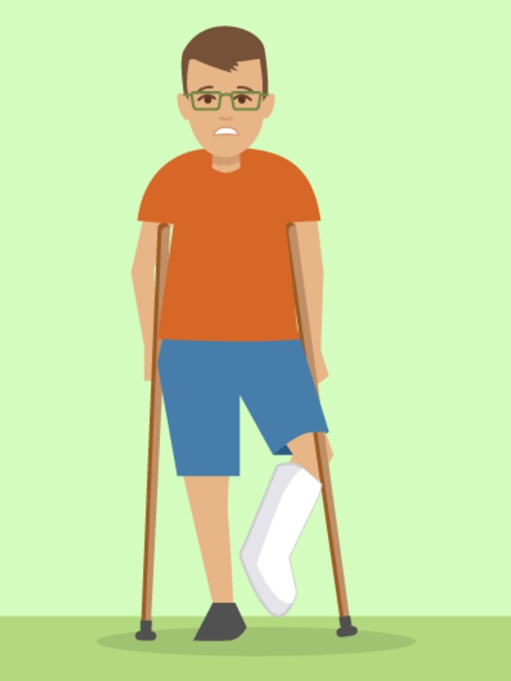

Tener el alta médica y declarado apto para continuar sus labores;
Se inicie una incapacidad permanente parcial o total; y
En caso de fallecimiento cuando suceda.

Slide 29
¿Qué beneficios ofrece realizar el cálculo exacto de la prima de riesgo de trabajo?
Permite realizar una adecuada planeación de las finanzas de la empresa.
Ayuda a determinar con mayor precisión la actividad a la cual se va a dedicar la empresa, para evitar ambigüedades que podrían llevar a una variación en la clasificación.
La prima de riesgo puede servir como una herramienta útil para detectar las áreas de mayor riesgo en la empresa y que requieren acciones preventivas.
La disminución de la prima de riesgo servirá como un indicador para saber qué tan efectivas son las medidas de seguridad implementadas en la empresa. Dependiendo el giro del negocio un monto debajo de la misma es favorable mientras que uno alto servirá como alerta para rediseñar, mejorar o fortalecer las estrategias en seguridad.
Hay actividades que por su naturaleza son altamente riesgosas por lo cual la prima de riesgo ayudará a poder cuantificar en términos económicos el costo beneficio de asegurar oportunamente a los trabajadores.

Slide 30
¿Qué se debe hacer para estimar el cálculo de la prima de riesgo de trabajo?
Identificar el giro de la empresa en el catálogo de actividades para la clasificación de las empresas.
Llevar un control de los siniestros (incapacidades temporales, permanentes, parciales o totales, accidentes, decesos) ocurridos en la empresa.
Determinar el valor de la prima de riesgo.
Presente anualmente (en el mes de febrero) la Determinación de la Prima en el Seguro de Riesgos de Trabajo.
Implementar medidas preventivas que ayuden a mantener un monto de prima de riesgo favorable para el negocio.

Slide 31

Sanciones
De conformidad a lo establecido en los artículos 304-A, fracción XV y 304-B, fracción IV de la LSS
El IMSS podrá sancionar a los patrones que omitan presentar la DPSRT o lo hagan extemporáneamente, con datos falsos o incompletos.
El patrón podrá ser sujeto a sanciones, y a que el propio Instituto les determine la prima de riesgo correspondiente.
La multa equivalente al importe de 20 a 210 veces la Unidad de Medida y Actualización.
Si se omite un dato o se comete una equivocación, se debe presentar por escrito la Declaración corregida ante la Delegación correspondiente, con un escrito mencionando el motivo de la complementaria.

Slide 32


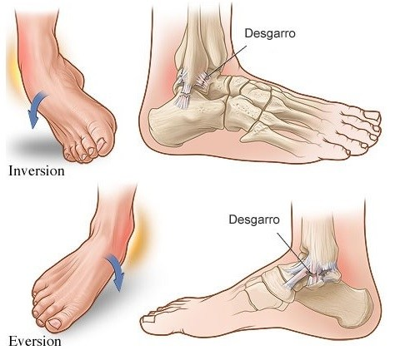
Tipos de incapacidad
Incapacidad temporal: perdida de facultades o aptitudes que imposibilita parcial o totalmente a una persona para desempeñar su trabajo por algún tiempo.
Todas las incapacidades y las bajas laborales comienzan por esta.
Ante un accidente o enfermedad que impide trabajar, pero que no es grave y cuya ausencia no es por mucho tiempo, se le denomina “incapacidad temporal”, la cual puede llegar a convertirse en permanente.

Slide 33

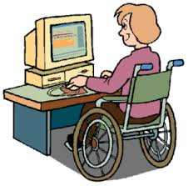
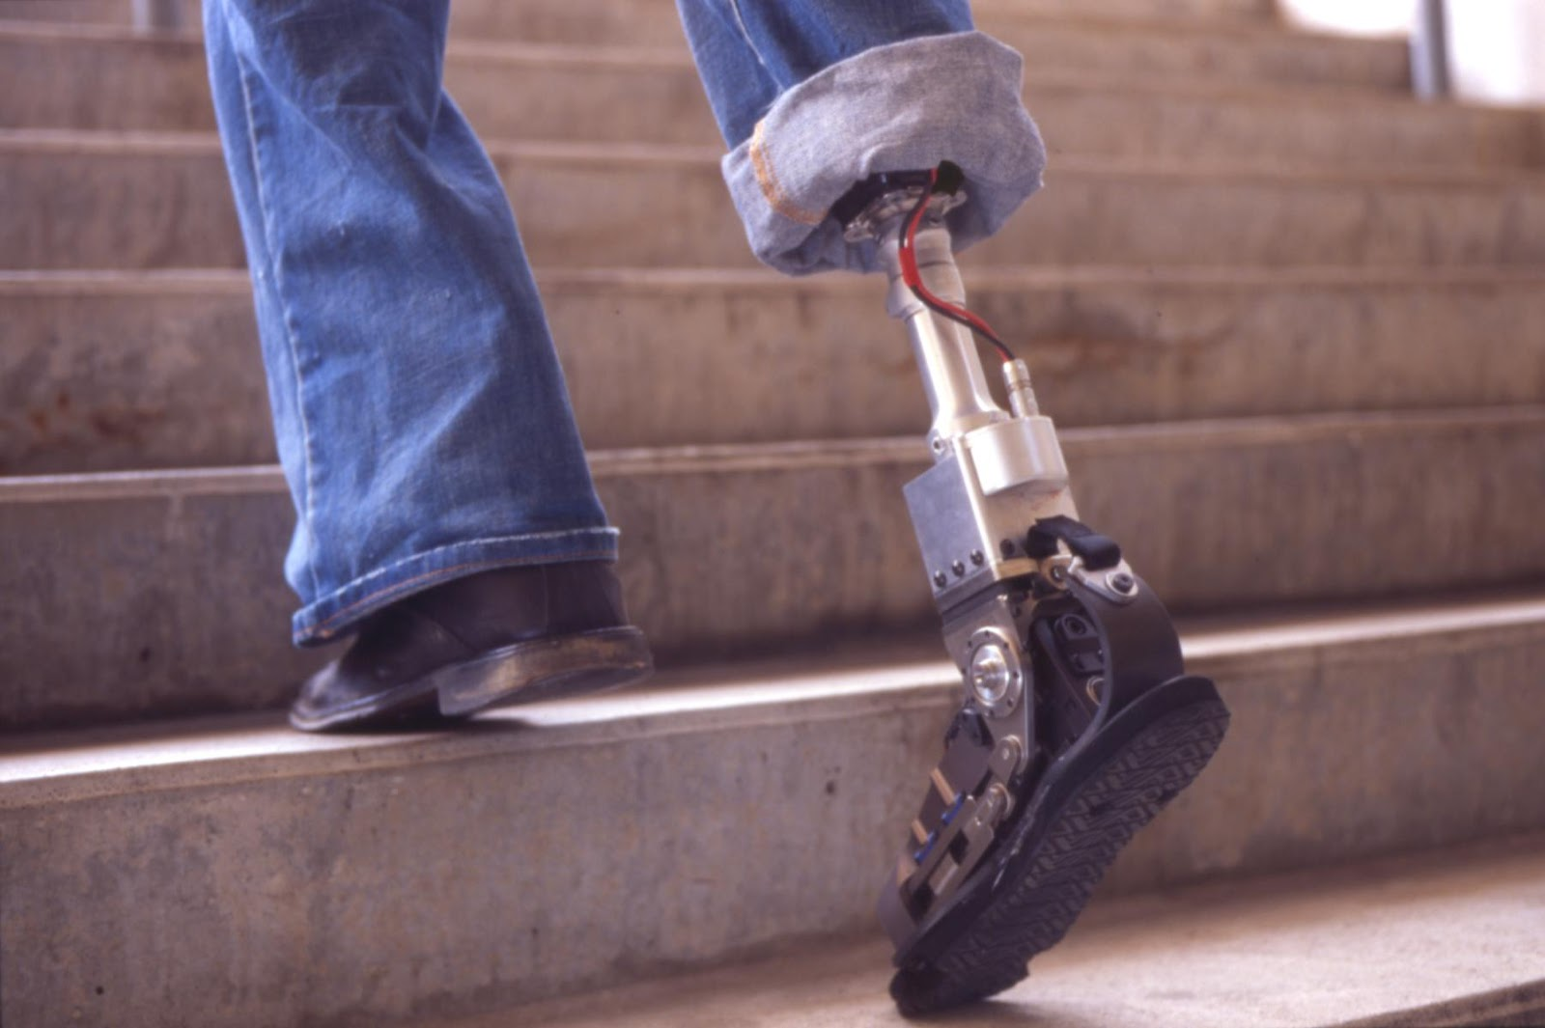
Tipos de incapacidad
INCAPACIDAD PARCIAL
Esta, como su nombre indica, afecta a una parte de nuestro rendimiento laboral. Es decir, sin llegar a impedirnos por completo el desempeño de nuestra profesión, sí que disminuye de forma permanente nuestro rendimiento en, al menos, un 33% del que se considera normal.
Pueden existir dos tipos:
Incapacidad parcial temporal
Incapacidad parcial permanente

Slide 34


Tipos de incapacidad
INCAPACIDAD PERMANENTE TOTAL
La incapacidad profesional, también llamada total, es la que incapacita por completo a una persona para llevar a cabo su trabajo o profesión.

Slide 35
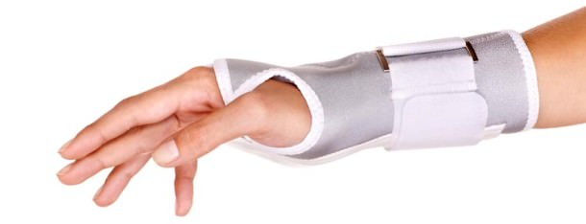


Tipos de incapacidad
La incapacidad permanente total no significa que la persona no pueda trabajar en otro sector.
Por ejemplo: un odontólogo que depende del trabajo de sus manos, tiene un accidente donde pierde la destreza con su mano diestra, lo que le impediría trabajar de odontólogo, pero sí podría ser profesor.

Slide 36
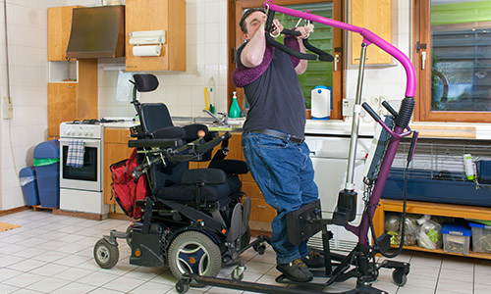
Tipos de incapacidad
INCAPACIDAD PERMANENTE ABSOLUTA
Es la que incapacita permanentemente a la persona para ejercer cualquier profesión u oficio. Cada vez es más difícil que la Seguridad Social la reconozca ya que se han endurecido los requisitos para otorgar este tipo de incapacidad.

Slide 37

Tipos de incapacidad
GRAN INVALIDEZ
En este caso, la persona además de estar incapacitada por completo para trabajar, también tiene la necesidad de ser asistida por otra persona en los actos más esenciales del día a día, como son: comer, vestirse, asearse, etc.

Slide 38
Requisitos para el pago de incapacidades

Slide 40
Conclusiones
Una de las erogaciones más importantes en el ámbito organizacional es el pago de nómina, en el cual se debe contemplar no solo el importe de los sueldos de los colaboradores, también el monto de la carga social, que incluye el pago de las cuotas al IMSS de acuerdo a los diferentes seguros que se contemplan en la legislación correspondiente.
Si bien es cierto que esto genera un impacto económico en las finanzas de la empresa, son más los beneficios de cumplir oportunamente con estas obligaciones, los cuales tienen alcance en el aspecto económico, pero también en la seguridad y confianza que se otorga a los empleados, lo que incide positivamente para el fomento del sentido de pertinencia y aumento de la productividad.

Slide 41
Referencias consultadas
Ley del Instituto Mexicano del Seguro Social
López, L. La prima en el seguro de riesgo de trabajo para 2019. Disponible en:
https://coem.mx/prima-seguro-riesgo-trabajo-2019/
Prima de riesgo de trabajo. Disponible en:
https://mexico.smetoolkit.org/prima-de-riesgo-de-trabajo/
Tipos de incapacidades. Disponible en:
https://www.gob.mx/cms/uploads/attachment/file/298270/incapacidades_laborales.pdf
Reglamento de la Ley del Seguro Social

